Slide 1
TRƯỜNG THPT PHÚ HOÀ
Chủ đề: Các nước Tư Bản : Mĩ, Tây Âu và Nhật Bản NHẬT BẢN
NHẬT BẢN

Slide 2
I. Nhật Bản từ năm 1945 - 1952
* 1945 – 1950
1. Kinh tế
- Sau thế chiến II, Nhật Bản bị tàn phá nặng nề, bị Mĩ chiếm đóng.
- 1950 - 1951, kinh tế Nhật Bản bước đầu phục hồi, đạt mức trước chiến tranh.
2. Đối ngoại: liên minh chặt chẽ với Mĩ
+ Hiệp ước Hoà bình Xan Phranxicô (1951)
+ Hiệp ước an ninh Mỹ - Nhật ( 1951)

Slide 4
HIROSHIMA 1945

Slide 5
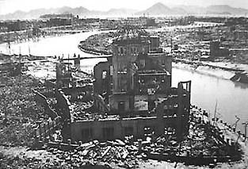
HIROSHIMA 1945

Slide 6
* 1952 – 1973
- Kinh tế phát triển “thần kỳ”:
+ Tốc độ tăng trưởng đạt 10,8% (1960-1969)
-> đứng thứ 2 thế giới tư bản (sau Mỹ). - Đầu những năm 70, trở thành một trong những trung tâm kinh tế - tài chính lớn của thế giới.

Slide 7
Câu hỏi: Nguyên nhân sự phát triển kinh tế Nhật Bản?
- Coi con người là vốn quý nhất, là nhân tố quyết định.
- Vai trò lãnh đạo, quản lý của Nhà nước có hiệu quả.
- Các công ty năng động có tầm nhìn xa, quản lí tốt.
- Áp dụng thành tựu KHKT hiện đại.
- Chí phí quốc phòng thấp, tập trung cho phát triển kinh tế.
- Tận dụng tốt yếu tố bên ngoài ( viện trợ của Mĩ, chiến tranh Việt Nam.

Slide 8
* Khó khăn
- Tài nguyên thiên nhiên nghèo nàn  Thiếu nguyên nhiên liệu và năng lượng.
- Cơ cấu kinh tế thiếu cân đối.
- Sự cạnh tranh của Mỹ, Tây Âu, Trung Quốc, NICs.

Slide 9
NHẬT BẢN TỪ 1973 - 1991
* Kinh tế
- Từ 1973, kinh tế phát triển xen kẻ với khủng hoảng, suy thoái ngắn.
- Nhật Bản trở thành siêu cường tài chính số 1 thế giới (dự trữ vàng và ngoại tệ gấp 3 lần Mỹ, chủ nợ lớn nhất thế giới.).

Slide 10
NHẬT BẢN TỪ 1973 - 1991
* Đối ngoại
- Một mặt liên minh chặt chẽ với Mĩ, mặt khác ra chính sách đối ngoại mới.
- Học thuyết Phu cư đa (1977)-> đánh dấu sợ trở về châu Á của Nhật Bản. và học thuyết Kaipu ( 1991) -> tăng cường quan hệ kinh tế, chính trị...với các nước Đông Nam Á và ASEAN.
- 1973, đặt quan hệ ngoại giao với Việt Nam.

Slide 11
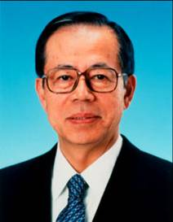
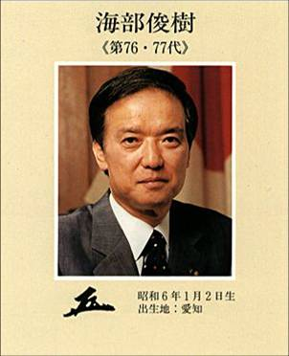
Fukuda
Toshiki Kaifu

Slide 12
* 1991 – 2000
Kinh tế
- Đầu thập kỉ 90, kinh tế suy thoái nhưng nhưng vẫn là trung tâm kinh tế - tài chính lớn của thế giới (GDP: 4.746 tỉ USD, thu nhập bình quân đầu người: 37.408 USD/người/năm).

Slide 13
Khoa học kĩ thuật
Coi trọng giáo dục và phát triển KHKT, nhất là trong lĩnh vực dân dụng. Có nhiều thành tựu như đóng tàu chở dầu 1 triệu tấn, cầu trên biển…

Slide 14
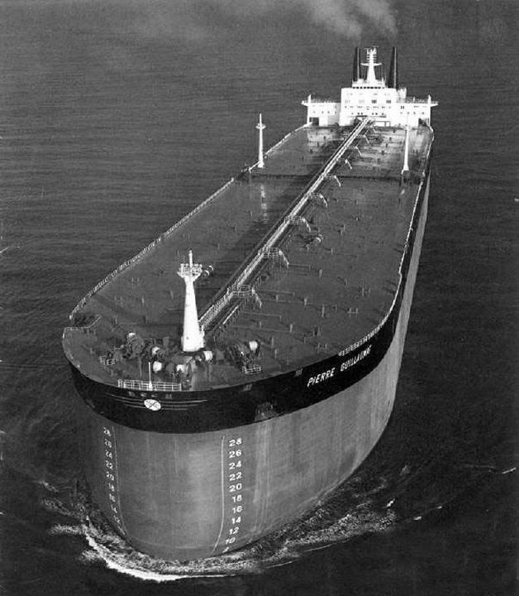
3.Khoa học kĩ thuật : - Coi trọng giáo dục và khoa học kĩ thuật , nhất là trong lãnh vực dân dụng . -Có nhiều thành tựu : đóng tàu chở dầu 1 triệu tấn , cầu trên biển .
TÀU SEAWISE GIANT Là một tàu chở dầu siêu lớn đang giữ kỷ lục tàu có tổng tải trọng lớn nhất từng được ghi nhận. Tàu được đóng vào năm 1979 bởi Công ty Sumitomo tại xưởng Oppama của họ ở Yokosuka , Nhật Bản với chiều dài lên đến 458.45m. Seawise Giant đi vào vận hành lần đầu tiên ở vịnh Mexico và biển Caribbe . Sau đó chuyển sang vịnh Ba Tư để xuất khẩu dầu từ Iran. -14 tháng 5 năm 1988. Con tàu chìm tại vịnh Brunei
Tàu Seawise Giant

Slide 15
Chính sách đối ngoại
- Kéo dài vĩnh viễn “ Hiệp ước An ninh Mỹ - Nhật”
- Coi trọng quan hệ với Tây Âu, chú trọng Đông Nam Á.
- Đầu những năm 90, vươn lên thành siêu cường chính trị - kinh tế.

Slide 16
Câu 1. Nguyên nhân cơ bản nhất đưa nền kinh tế Nhật Bản phát triển “thần kì” trong những năm 60 - 70 của thế kỉ XX là
A. do biết xâm nhập thị trường thế giới.
B. do tác dụng của những cải cách dân chủ.
C. nhờ vào truyền thống "Tự lực tự cường".
D. do áp dụng những thành tựu khoa học - kĩ thuật.
Câu 2. Nguyên nhân chung của sự phát triển kinh tế Mĩ, Nhật Bản sau Chiến tranh thế giới thứ hai là
A. áp dụng thành tựu khoa học-kĩ thuật vào trong sản xuất.
B. biết thâm nhập vào thị trường các nước.
C. nhờ quân sự hóa nền kinh tế.
D. do lãnh thổ rộng, tài nguyên phong phú.
Câu 3. Sau Chiến tranh thế giới thứ hai, Nhật Bản bị chiếm đóng bởi quân đội
A. Mĩ. B. Anh. C. Pháp. D. Liên Xô.
Câu 4. Sự phát triển “thần kì” của nền kinh tế Nhật Bản diễn ra trong khoảng thời gian
A. từ năm 1952 đến năm 1960. B. từ năm 1960 đến năm 1973.
C. từ năm 1973 đến năm 1991. D. từ năm 1991 đến năm 2000.

Slide 17
Câu 5. Học thuyết đánh dấu sự bắt đầu chú trọng tới Châu Á của Nhật Bản trong chính sách đối ngoại là
A. học thuyết Miyadaoa (1993). B. học thuyết Phucưđa (1977).
C. học thuyết Kaiphu (1991). D. học thuyết Hasimôtô (1997).
Câu 6. Nhật Bản vươn lên thành siêu cường tài chính số một thế giới từ
A. nửa sau những năm 60 của thế kỉ XX.
B. nửa sau những năm 70 của thế kỉ XX.
C. nửa sau những năm 80 của thế kỉ XX.
D. nửa sau những năm 90 của thế kỉ XX.

Slide 18
Câu 7: Lĩnh vực được Nhật Bản tập trung sản xuất là
A. công nghiệp dân dụng.
B. Công nghiệp hành không vũ trụ.
C. công nghiệp phần mềm.
D. Công nghiệp xây dựng.
Câu 8: Ba trung tâm kinh tế tài chính lớn của thế giới hình thành vào thập niên 70 của thế kỉ XX là
A. Mĩ - Anh - Pháp.
B. Mĩ - Liên Xô - Nhật Bản.
C. Mĩ - Tây Âu - Nhật Bản.
D. Mĩ - Đức - Nhật Bản.
Câu 9 : Nhật Bản đã lợi dụng chiến tranh của hai nước nào đề bù đắp thiệt hại do chiến tranh?
A. Hàn Quốc, Việt Nam.
B. Triều Tiên, Việt Nam.
C. Đài Loan, Việt Nam.
D. Philippin, Việt Nam

Slide 19
Câu 10: Giai đoạn kinh tế Nhật Bản phát triển thần kì vào thời gian nào?
A. Từ năm 1960 đến năm 1973.
B. Từ năm 1973 đến nay.
C. Trong những năm 1950.
D. Từ sau chiến tranh đến năm 1950.

